Slide 1
T2K実験前置on-axis検出器INGRID
によるニュートリノビーム測定
京都大学: 大谷 将士
2011/2/20

Slide 2
目次
ニュートリノ振動
T2K実験
ニュートリノビームモニターINGRID
RUN2010(2010/1~2010/6)の結果
  INGRIDによるビーム方向測定結果
  etc.
Current status
2

Slide 3


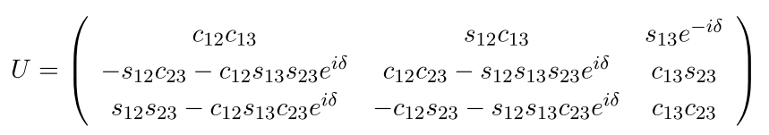
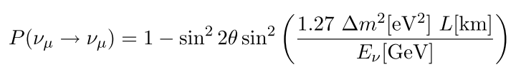
ニュートリノ振動
飛行中にニュートリノのフレーバー(e, μ, τ)が変化
:i番目のニュートリノ質量
ニュートリノ振動の例
ν_{μ}消失確率
ニュートリノ振動
⇒混合角θとニュートリノ質量二乗差の決定
3

Slide 4
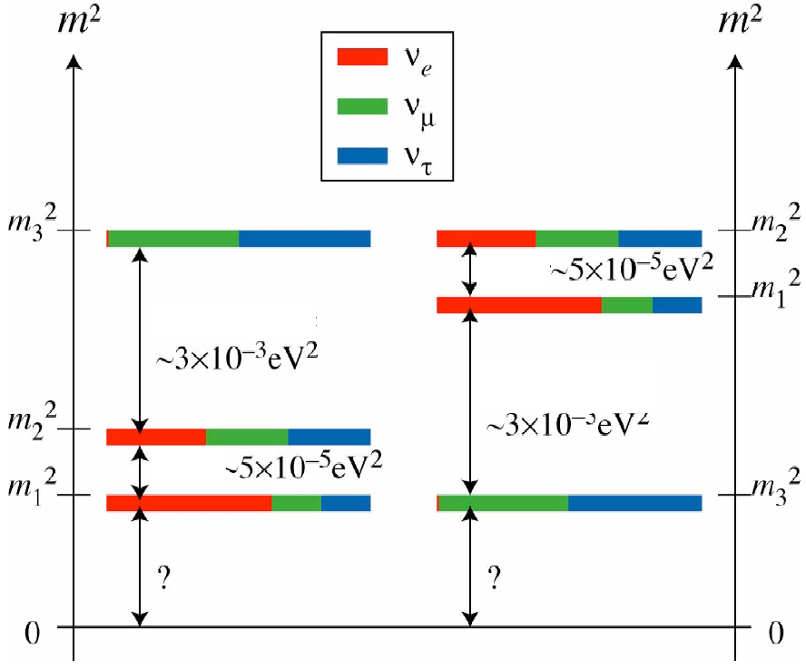
これまでの実験結果
Δm²
混合角
θ₁₂ = 34±1°
θ₂₃< 45±18°
θ₁₃< 12°
4

Slide 5
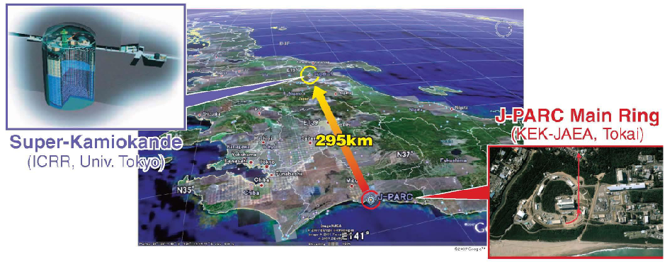
T2K実験
茨城県J-PARCでν_{μ}ビーム生成⇒Super-Kamiokandeで観測
  ν_{μ}消失モードの精密測定(θ₂₃, Δm²₂₃)
  ν_{μ}⇒ν_{e}モードの発見(θ₁₃の発見)
2010/1 ~ 6月: first physics run, 2010/11 ~ now: second run
5

Slide 6
実験原理
ND観測
イベント数
Eν
νビーム
外挿
前置検出器
(ND)
SK予測
SK観測
295km
Super
Kamiokande
(SK)
振動パラメーターsin²2θ,Δm²の決定
6

Slide 7
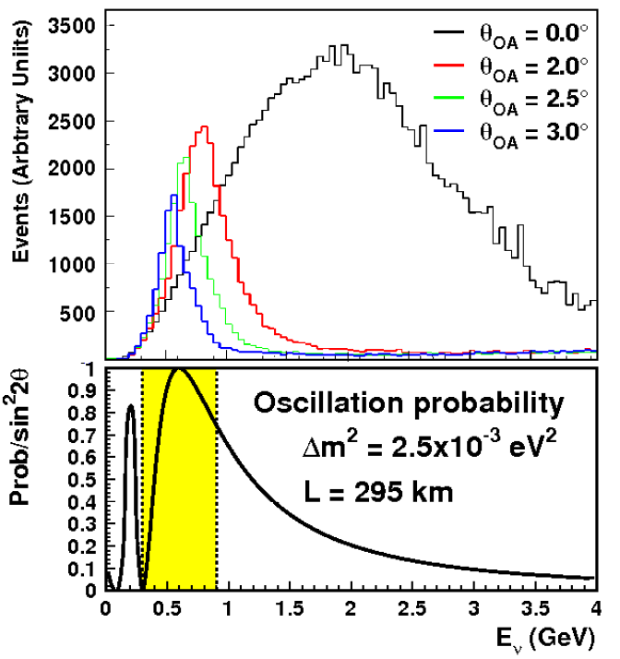
T2K実験の特徴
p
・大強度ビーム
・オフアクシスビーム
(ビーム中心を故意にずらす)
π→ν_{μ}+μ
νビーム
0
1.0
0
2.0
4.0
295km
E_{ν}[GeV]
☺シグナル/ バックグラウンド の増加
☹オフアクシス角度と予測イベント数に強い相関
⇒νビーム方向の測定・モニターが必須
7

Slide 8
ビームモニター’s
p
陽子ビームモニター’s
強度モニター(CT)・位置モニター(ESM)・プロファイルモニター(SSEM, OTR)
  →陽子標的に照射した陽子数を勘定
  →陽子標的にロスなく陽子を照射
π→ν_{μ}+μ
νビーム
MUMON
μ強度・プロファイルモニター
  →間接的にνビーム強度・方向をモニター
INGRID
νを観測し、νビーム方向を直接モニター
要求精度 << 1mrad
8

Slide 9
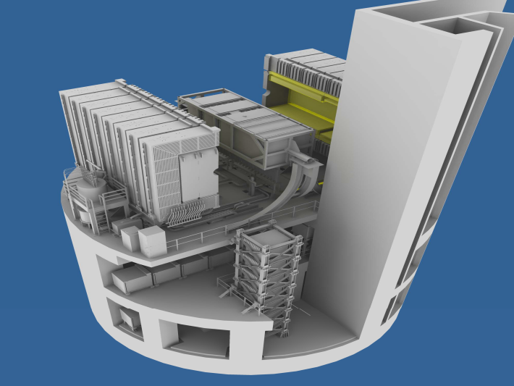
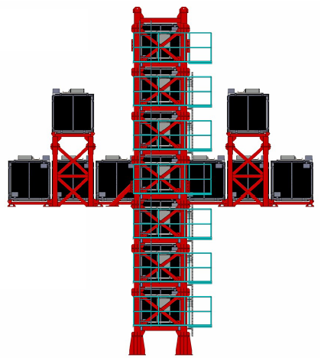
ニュートリノビームモニター「ＩＮＧＲＩＤ」
前置検出器ホール(陽子標的から下流280m)に設置
ビーム中心±10mに同一構造の16台のモジュール
Off-axis検出器
SK方向
ビーム中心
ビーム中心
INGRID
~10m
9

Slide 10
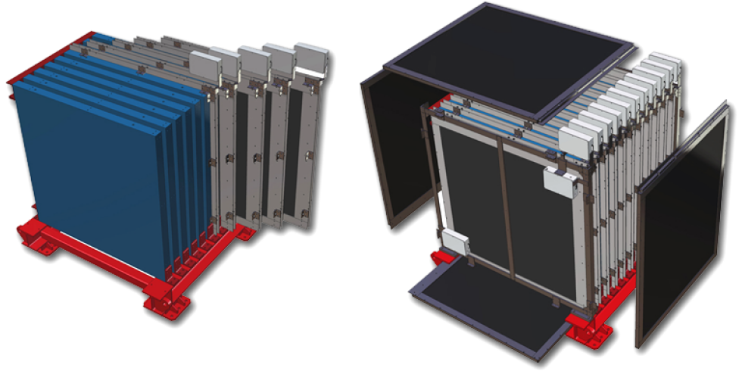
INGRIDモジュール
~1m³, 総重量 ~10ton
鉄9枚とシンチレータートラッカー11枚のサンドイッチ。
  トラッカー : 縦横24枚のシンチレーター(長さ120cm, 幅5cm, 厚み1cm)
  シンチレーター + ファイバー + MPPC読み出し
  総チャンネル数~10’000
周りをシンチレーターVETOトラッカーで覆う
VETO
ν beam
トラッカー
10

Slide 11
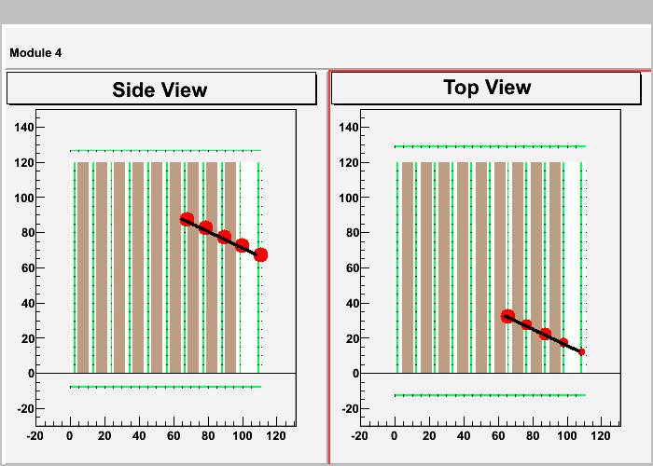
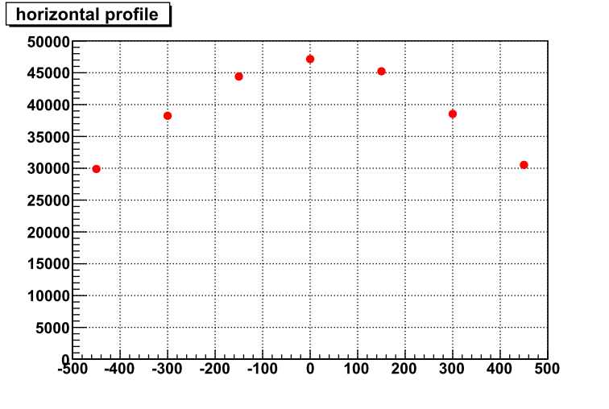
ビーム方向の測定原理
鉄でν反応⇒μ飛跡を検出⇒νイベントを同定
一定期間での各モジュールでのイベント数からプロファイルを再構成⇒ビーム中心を測定
⇒陽子標的とを結んでビーム方向を同定
ビーム中心測定の要求精度 << 28cm (=280m x 1mrad)
ν反応例
プロファイル再構成
ν
ν_{μ}
μ
イベント数
W±
μ
n
p
シンチレーター
-5m
0m
+5m
エネルギー損失
11

Slide 12
T2K & INGRID history
2004 |  |  | Proto-type test @ K2K
…
2008 | Aug. ~ Dec |  | Assembly of scintillator plane
2009 | Apr.~ May | First beam commissioning | With 1 module
2009 | Jun.~ Oct, |  | Assembly and installation of all* modules
2009 | Nov. ~ | Resume beam commissioning | T2K first neutrino at INGRID(Nov. 22nd )
2010 | Jan. | Start physics run
* Not include shoulder and proton modules
12

Slide 13
INGRID組織図
T.N
M.Y
プレッシャー
俺
A.K.I
コミッショニング
・インストール後試験
・エレキ読み出し試験
・オンラインモニター開発・整備
(INGRIDの親)
・製作(全~10’000ch)
・製作即座に試験
A.M.
MPPC試験
インストール
scinti. plane試験
(3カ月でビームテスト3回@Fuji beam test)
シフトアレンジ
データ解析
・データ構造の整備
・解析手法の開発・確立・整備
建設
キャリブレーション
・MPPCゲイン
・宇宙線光量
プロトタイプ試験
エレキ
基本デザインの決定
MCの開発・整備
ν ビーム simulation
ν 反応 simulation
鉄・構造体作り
T2Kその他約500人
先輩方
フランス人達
村上くん
13

Slide 14
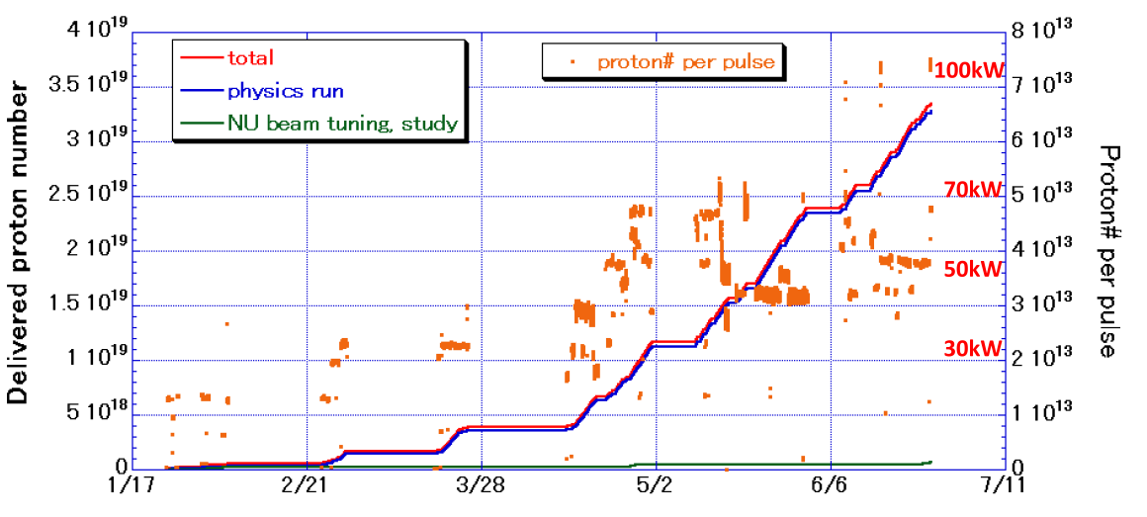
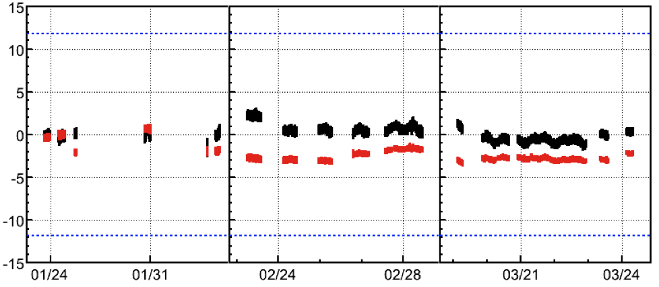
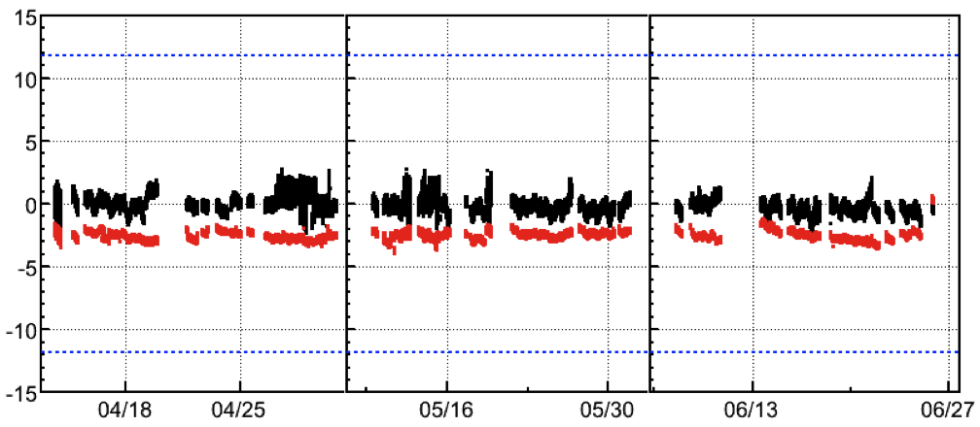
Run 2010(Jan.-Jun.) summary
Delivered POT
p beam position @ Target
target
target
Total POT = 3.28x10¹⁹
(Max. intensity = 100kW)
Well controlled p beam
MUMON center
X center
Y center
Within 1 mrad
14

Slide 15
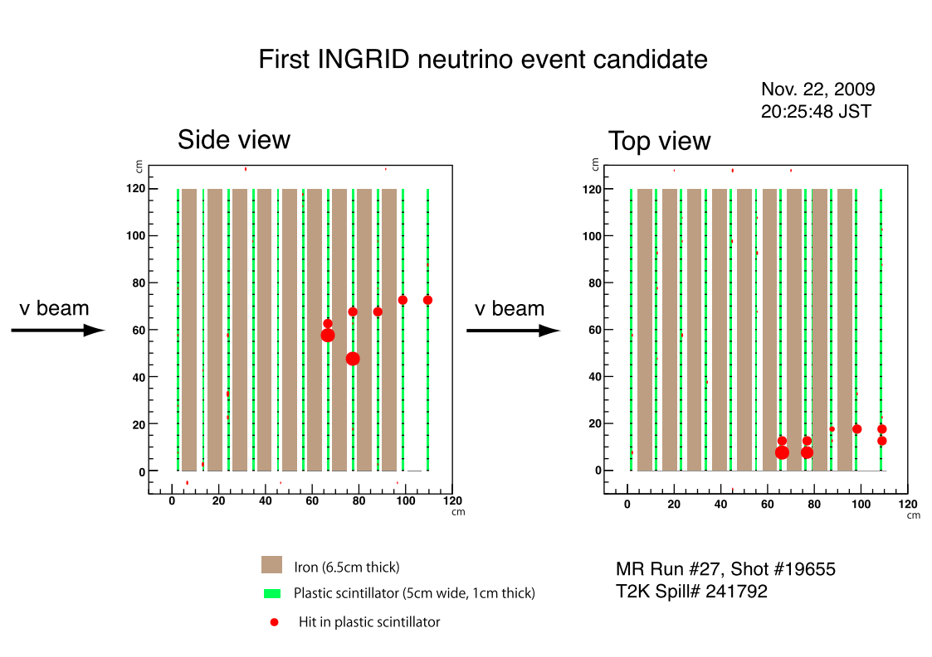
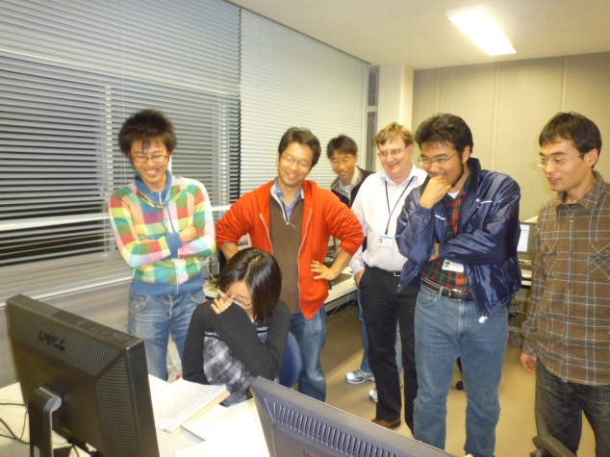
INGRID data taking summary
2009年9月に全モジュールのインストール完了
⇒11月22日にT2K初ニュートリノ観測
⇒99%以上の物理データを取得
T2K first neutrino
Data taking efficiency
期間 | Good spill | INGRID | efficiency
1/23 ~ 2/5 | 26813 | 26813 | 100%
2/24 ~ 2/28 | 59256 | 59070 | 99.7%
3/19 ~ 3/25 | 86980 | 86935 | 99.9%
4/14 ~ 5/1 | 237350 | 236647 | 99.7%
5/9 ~ 6/1 | 350079 | 350012 | 99.9%
6/7 ~ 6/26 | 246504 | 246410 | 99.9%
15

Slide 16
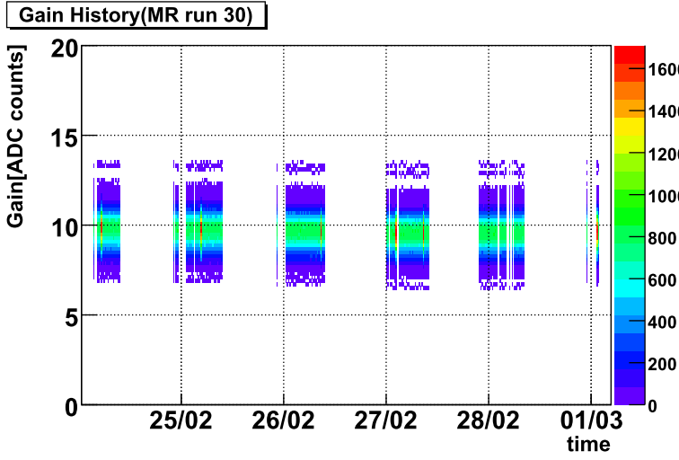
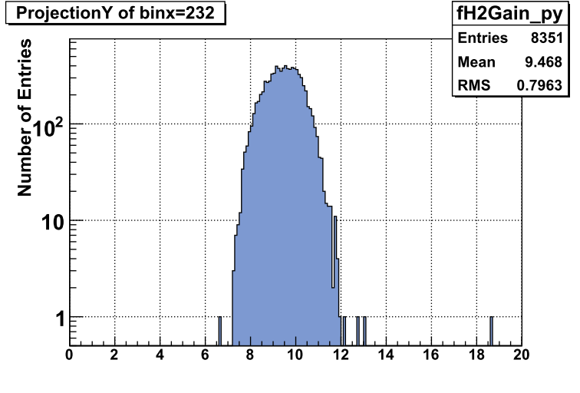
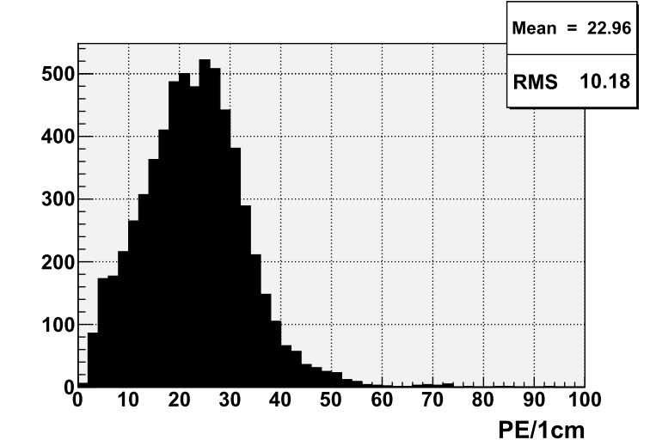
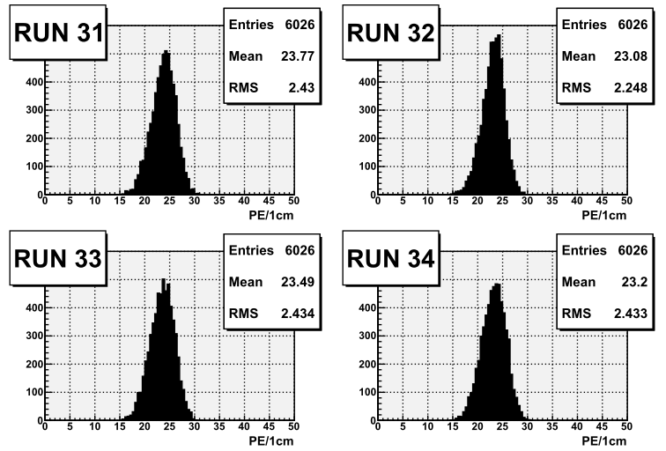
INGRID detector performance
MPPCゲイン分布
ゲインヒストリー
ゲイン
宇宙線光量
全チャンネルの平均光量分布
…
全チャンネル(~10’000)が安定して動作
16

Slide 17
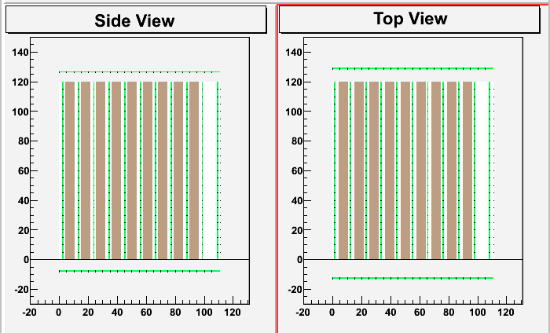
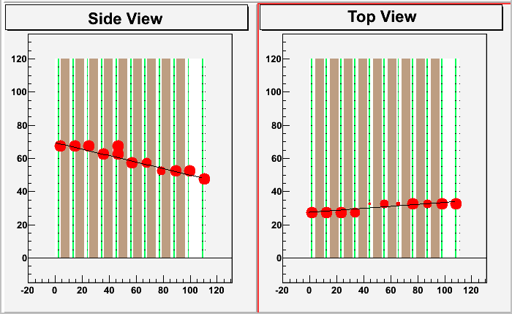
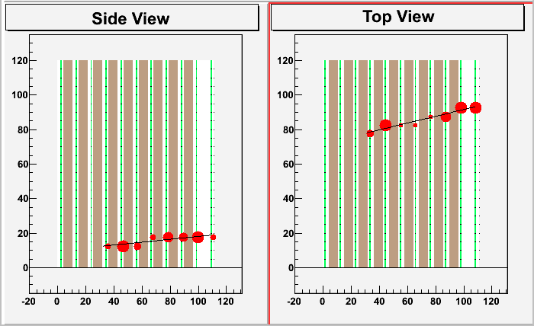
イベントセレクション
Hit timing clustering
Reject accidental noise event
Activity & PE cut
XZ and YZ Tracking & track matching
Beam timing cut
Reject background
Upstream VETO
Fiducial cut
Signal
(ν interaction within module)
17

Slide 18
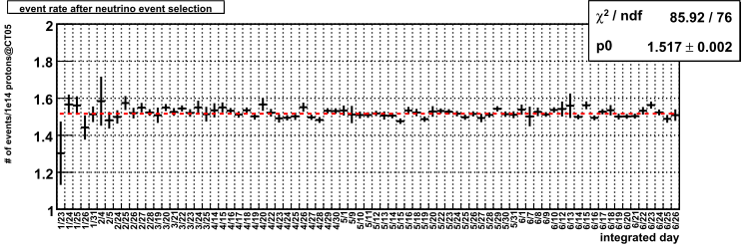
イベントレートのモニター結果
1日毎にイベントレートを測定(統計誤差~1.7%/day)
イベント数/10¹⁴ pot
平均値
Integrated day
・イベントレートは安定
18

Slide 19
MC expectation
(イベント数 = νビームフラックス x 反応断面積 x 検出効率)
νビーム
フラックス不定性 ~ 20%
断面積不定性 ~ 20%
検出効率の不定性 < 5%
INGRID
295km
Super
Kamiokande
(SK)
19

Slide 20
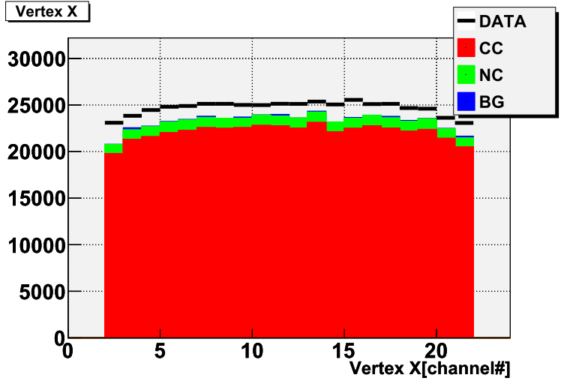
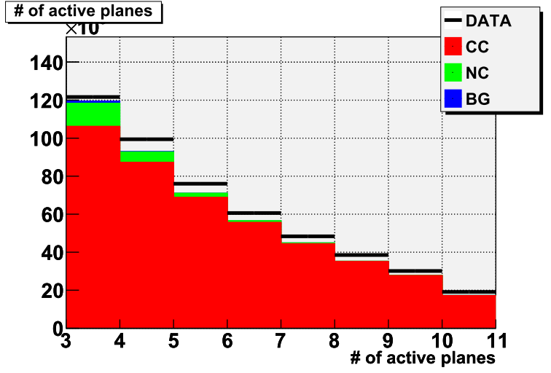
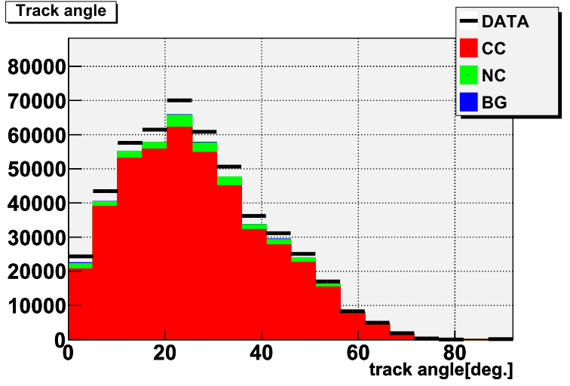
DATA/MC
Vertex X
# of active planes
Normalized
by pot
Normalized
by pot
Track angle
MCでdataを非常に良く再現
Normalized
by pot
*only detector error
data/MC = 1.073±0.001(stat.)±0.040(syst.*)
20

Slide 21
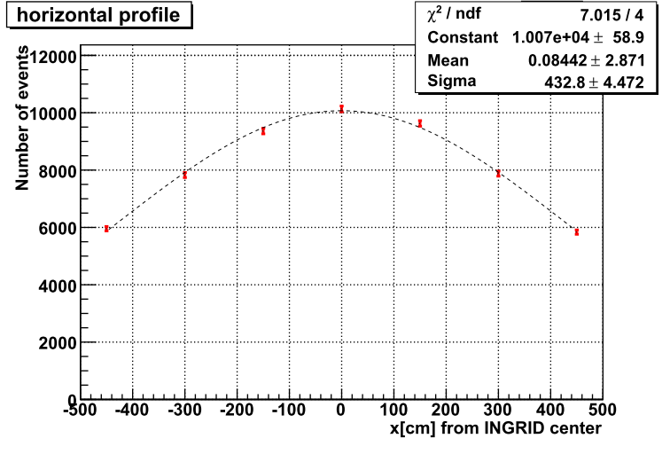
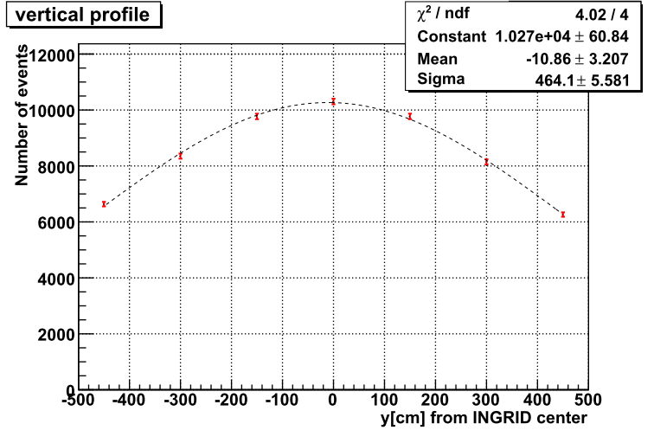
νビームプロファイル
2009年4月のデータ
水平方向
垂直方向
北
南
下
上
中心: 0.1 +- 2.9 cm
中心: -10.9 +- 3.2 cm
ビームプロファイルを観測
21

Slide 22
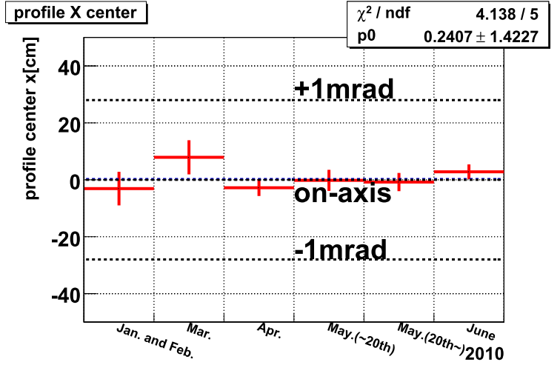
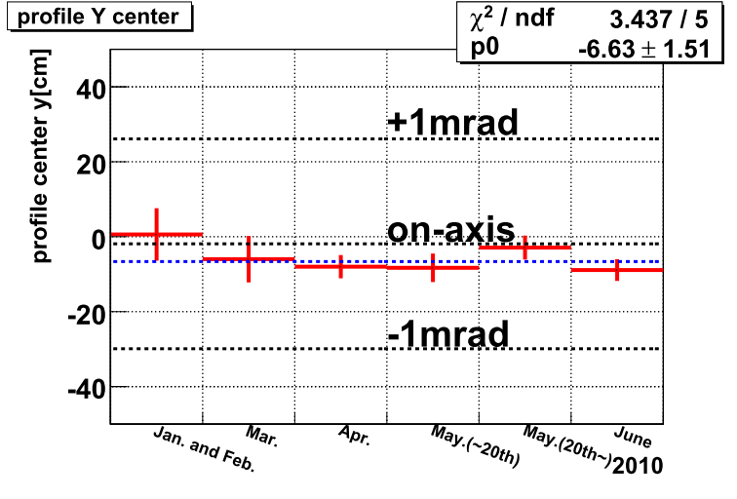
ビーム中心・方向の測定
約1月毎にビーム中心を測定(統計誤差~4.2cm)
水平方向
垂直方向
・ビーム中心は安定
・X center = 0.2 ± 1.4(stat.) ± 9.2 (syst.) cm
Y center = -6.6 ± 1.5(stat.) ± 10.4 (syst.) cm
⇒ 要求精度(<<28cm)で測定
22

Slide 23
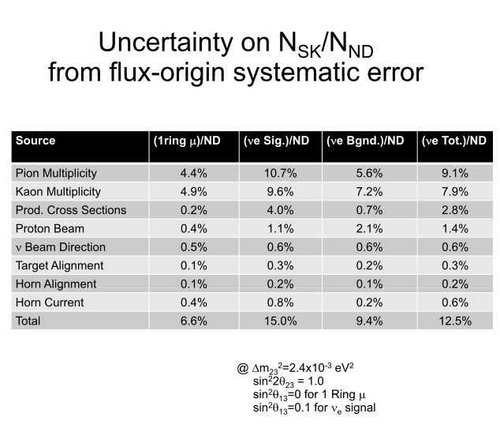
Comment to physics result
Will be officialized and published soon.
( expected ν_{μ} events at SK(FCFV μ like) ~ 28 w/o osc. and 6 w/ osc.
Observed ν_{μ} events = ?, ν_{e} events(FCFV e like) = ? )
+ N_{ND} error(~5%)
+ N_{SK} error
+ cross-section error
…
preliminary
23

Slide 24
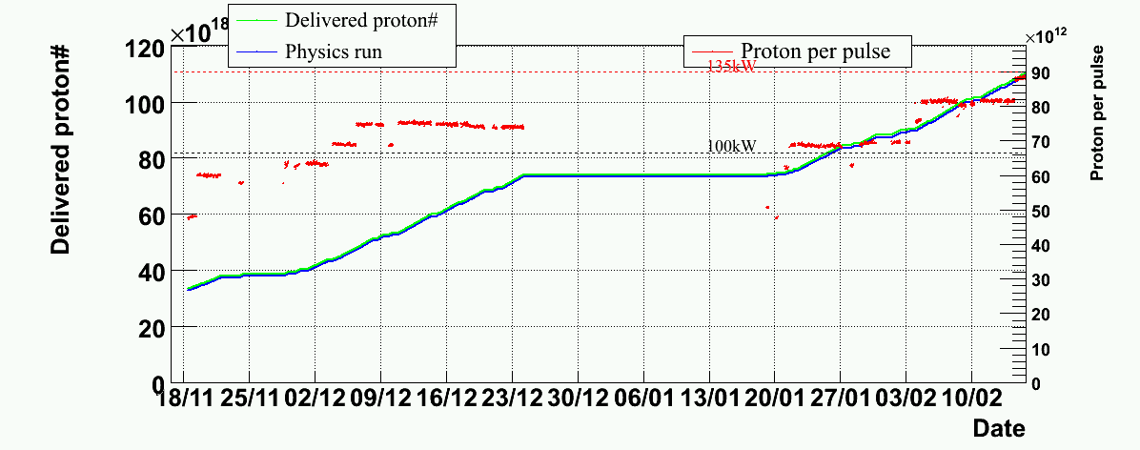
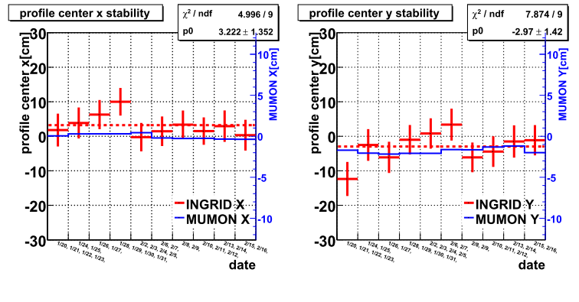
Current status
2010/11月からビーム運転再開
Delivered POT & intensity history
Intensity
100kW ⇒ 135kW
Beam center measured by INGRID
Beam direction within 1mrad
24

Slide 25
まとめ
T2K実験は大強度(→高統計)オフアクシス(→低バックグラウンド)ニュートリノビームにより、ニュートリノ振動解析(ν_{μ}→ ν_{x}モードの精密測定、ν_{μ}→ ν_{e}モードの発見)を行う。
2010/1 ~ 2010/6 : First physics run
  INGRIDによってニュートリノビーム方向をモニター・測定
  →ビーム方向による振動解析の不定性: negligible
  First result will be officialized soon
2010/11 ~ now : second physics run with higher intensity(100kW→135kW) and well controlled neutrino beam(δ(direction) << 1mrad)
25

Slide 26
バックアップ
26

Slide 27
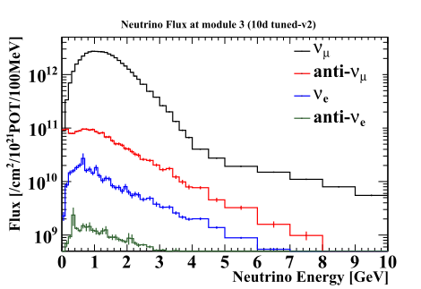
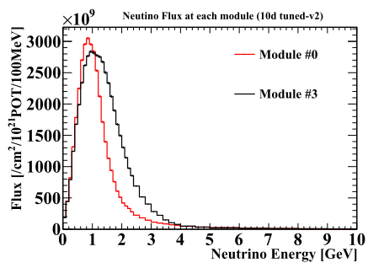
27

Slide 28
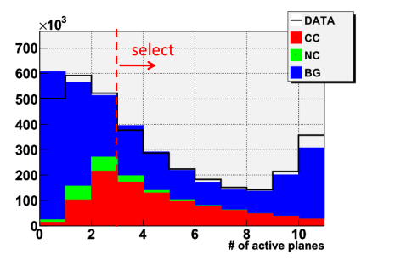
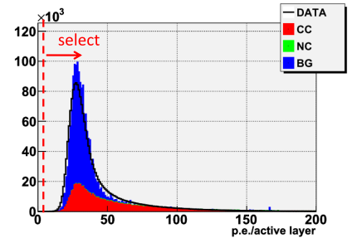
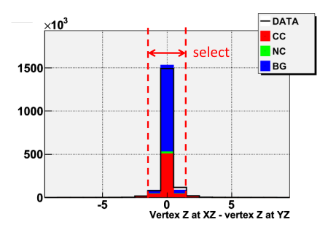
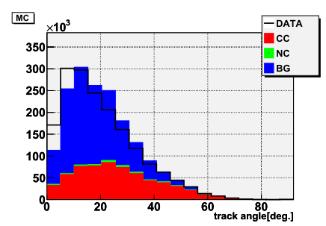
28

Slide 29
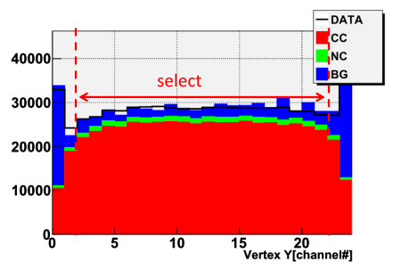
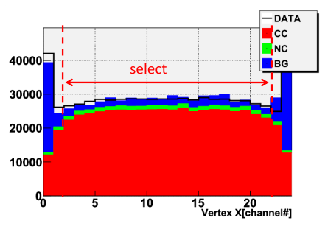
29

Slide 30
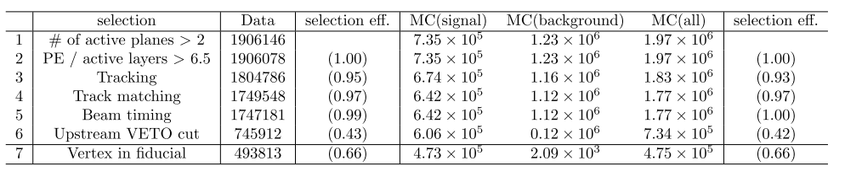
30

Slide 31
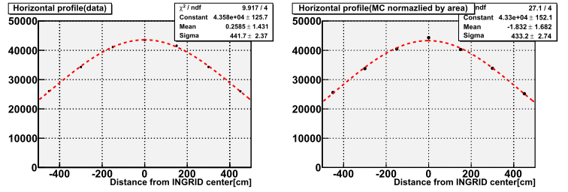
31

Slide 32
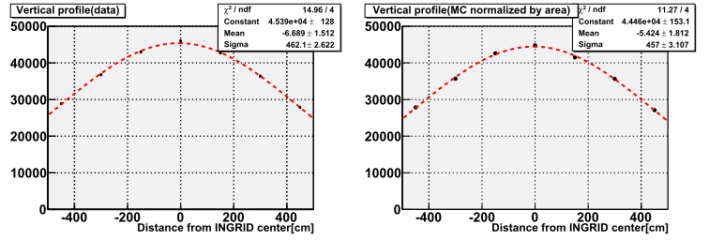
32

Slide 33
前置検出器
ビーム生成点から280m位置、地下~30m
ν反応を捉えて、ビーム方向、スペクトル等を測定
Off-axis検出器(スペクトル測定)
Off-axis
(スーパーカミオカンデの方向)
ビーム中心
INGRID(方向測定)
33

Slide 34
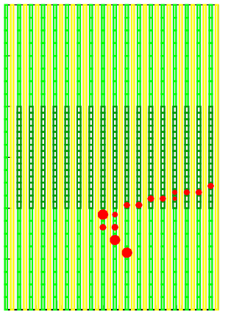
ν反応1
CCQE(荷電カレント準弾性散乱)
ν_{μ}
μ
イベントディスプレイの例
W
n
p
μ
ν_{e}
e
ν_{μ}
W
p
n
p
前置・後置検出器で主にこの反応を選択
μのエネルギーと方向を測定
⇒ν_{μ}のエネルギーが決定
νビームは主にν_{μ}だが、~1%のν_{e}を含む
⇒ν_{μ}→ν_{e}振動のバックグラウンド
34

Slide 35
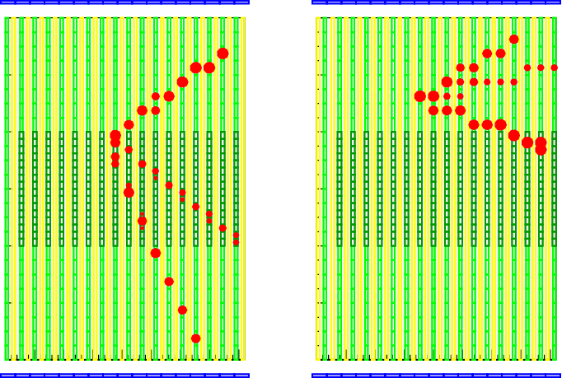
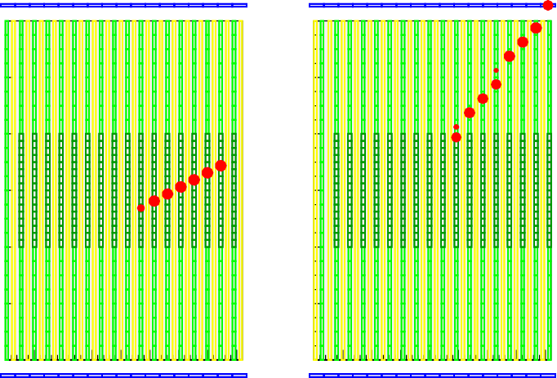
ν反応2
CC1π(荷電カレント1π反応)
ν_{μ}
μ
ν_{μ}
p
W
π
μ
n
p
π
πをミスるとCCQEと誤認識
⇒後置検出器でのバックグラウンド源
NC(中性カレント反応)
ν_{μ}
ν_{μ}
ν_{μ}
p
Z
p
p
etc.
35

Slide 36
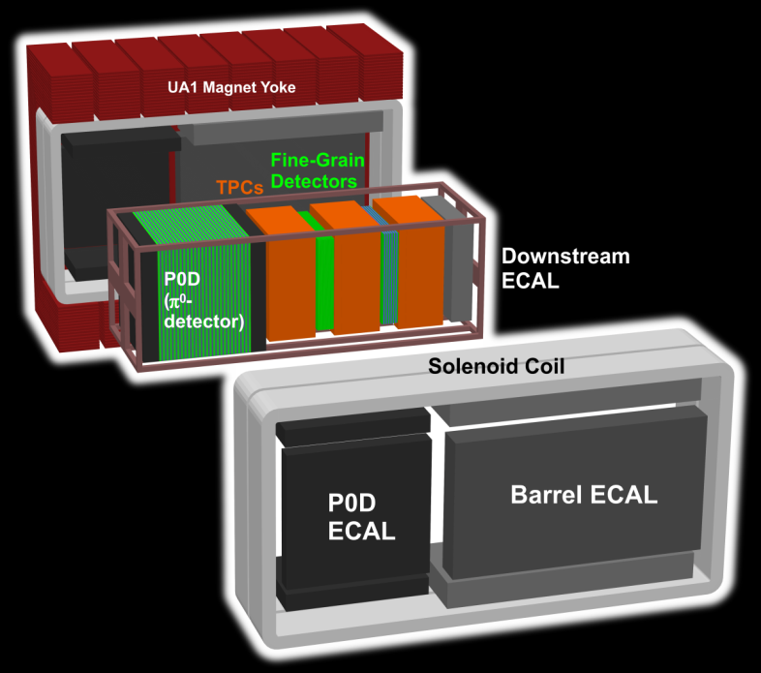
Off-axis検出器
CCQE反応からビームν_{μ},ν_{e}のエネルギースペクトルを測定
CC1π反応断面積の測定⇒後置検出器でのBG数予測
FGD
・ν標的
・ν反応識別
ν
UA1 マグネット
TPC
・μ,e運動量測定
・μ/e識別
36

Slide 37
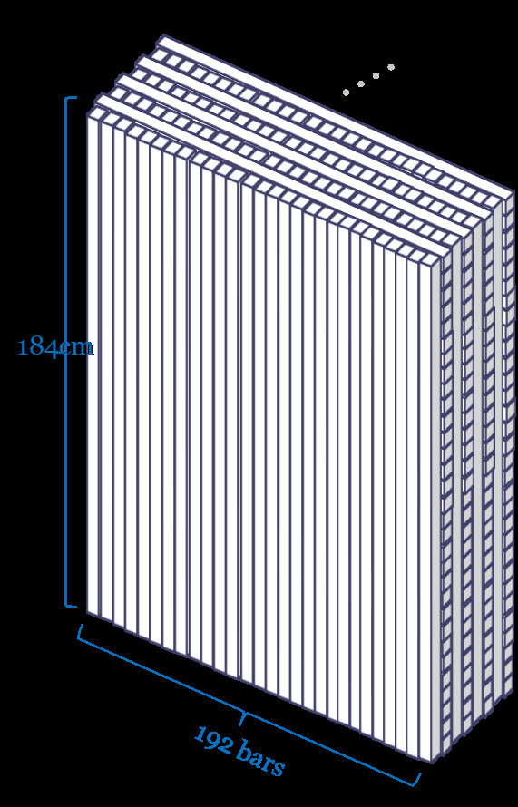
FGD(Fine Grained Detector)
シンチレータートラッカーの多層構造
ν標的 & シンチレーターでのエネルギー損失から反応点付近の粒子を識別
⇒ν反応の識別
FGD1:シンチレーター1 ton
FGD2:シンチレーター0.5ton + 水0.5ton
184cm
ν
1層192本
1チャンネルのコンポーネント
波長変換ファイバー
MPPC
プラスチックシンチレーター(1cm²断面)
37

Slide 38
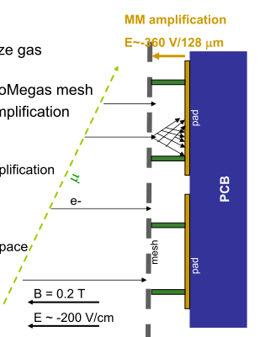

TPC(Time Projection Chamber)
MicroMEGAS(x,y)読み出し
ドリフト時間(z)
→トラックを再構成
磁場(0.2T)で運動量測定
ガス中のdE/dxでμ/e識別
ビーム上流からTPC1, FGD1, TPC2, FDC2, TPC3
x
z
y
38

Slide 39

イベントディスプレイの例
39

Slide 40



後置検出器スーパーカミオカンデ
水チェレンコフ検出器, fiducial mass = 22.5kton
リングイメージからμ/e選別
μ-like ring
e-like ring
40

Slide 41

Light yield with cosmic
Using inter-spill cosmic data
Typical light yield of a channel
Mean light yield of all channel
*not include VETO
Mean light yield = 23.1 ± 2.2 PE/1cm
Sufficient for track finding
41

Slide 42
Light yield stability
Mean light yield is stable
42

Slide 43


Channel efficiency with beam-induced muon
Use ~1e6 dirt muon events to measure hit efficiency
Efficiency map(module# 2)
Efficiency of all channel
100
Efficiency[%]
*not include VETO
98
96
Channel ID
Efficiency[%]
Channel efficiency is 98.0% ± 0.5% during 2010a
*inefficiency mainly comes from the gap btw scintillator
43

Slide 44



Dimension of scintillator bar of MC
The edge area is reflective material. So the area is not efficient.
Due to this inefficient area, the hit efficiency is dependent on track angle (studied by Christophe, Matsumura-san, Otani-san).
After change MC, reproduce the angle dependency.
Photo : surface of scintillator bar
white area : the reflective material.
MC setting
Scintillator bar
Previous MC
(simple box)
New MC (octagon)

Slide 45

Angular dependence of hit efficiency:DATA and MC
Angular dependence is well reproduced in MC
45

Slide 46

46

